Slide 1
STUPČASTE BAZE PODATAKA(Cassandra+DataStax DevCenter)
Gabriela Zdilar

Slide 2
Sažetak-ciljevi
Stupčaste baze podataka-logika i svrha korištenja
Cassandra i DataStax DevCenter
Postupak izrade stupčaste baze na primjeru baze Hotel/Rezervacija

Slide 3
STUPČASTE BAZE PODATAKA
Zašto ih koristiti?
Velika količina podataka i ne(toliko!) bitna sigurnost podataka
Društvene mreže,hoteli,restorani…

Slide 4
Relacijske vs. Stupčaste
RELACIJSKE | STUPČASTE
ACID | CAP
referentna integrabilnost | Bez referentne integrabinosti
entiteti | upiti
primarni ključevi-jedna uloga | primarni ključevi-više uloga
normalizacija(join) | denormalizacija

Slide 5
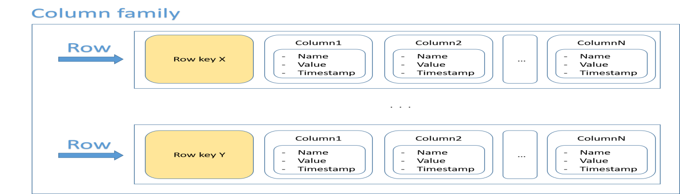
Osnovni pojmovi
COLUMN FAMILY(obitelj stupaca)
Parovi ključ-vrijednost
relacijske:column family-tablica
Relacijske:par ključ-vrijednost redak
PODATAK-redak,stupac,vremenska oznaka

Slide 6
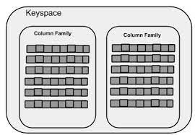
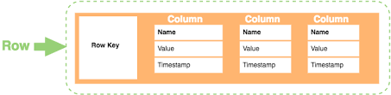
KEYSPACE
Struktura najviše razine
Relacijske:shema baze
ROW KEY(ključ retka)
Relacijske:primarni ključ
Pristup elementima retka
particija

Slide 7
STUPAC
Naziv,vremenska oznaka i vrijednosti
Grupiranje u obitelji stupaca
CLUSTER(klaster)
Skalabilnost
Više poslužitelja koji rade zajedno

Slide 8
MANJE BITNE STRUKTURE…
COMMIT LOG
Popis svih transakcija
BLOOMOV FILTER
Štednja vremena,prostorno učinkovit
BROJ REPLIKACIJA-dostupnost podataka
RAZINA KONZISTENCIJE-broj kopija koje moraju potvrditi neku operaciju

Slide 9
CASSANDRA(Apache)
NoSQL baza
Osobine:
SKALABILNOST
PODRŽAVANJE TRANSAKCIJA
ELASTIČNO SKLADIŠTENJE PODATAKA
BRZO PISANJE
BRZE PERFORMANSE

Slide 10
INSTALACIJA CASSANDRE
Java 8
Python 2.7(cqlsh)
Cassandra

Slide 11
DataStax DevCenter
Alat za izgradnju upita i implementaciju i dizajn baze
Intellisense
Više CQL skripti

Slide 12
Izrada baze Hotel i rezervacije
UPITI:
PRVI UPIT:Pronaći hotele blizu područja interesa(kazališta,crkve,restorani,turističke atrakcije…).
DRUGI UPIT:Informacije o hotelu(ime,lokacija…)
TREĆI UPIT:Pronaći područja interesa u blizini odabranog hotela.
ČETVRTI UPIT:Pronaći dostupne sobe za određeni datum.
PETI UPIT:Pronaći stopu ugodnosti određene sobe,pogodnosti koje nudi.
ŠESTI UPIT:Pogledati rezervaciju koristeći broj koji korisnik dobije nakon rezervacije.
SEDMI UPIT:Pogledati rezervaciju po hotelu,datumu i imenu gosta.
OSMI UPIT:Pogledati rezervacije po imenu gosta.
DEVETI UPIT:Pogledati detalje gosta.

Slide 13
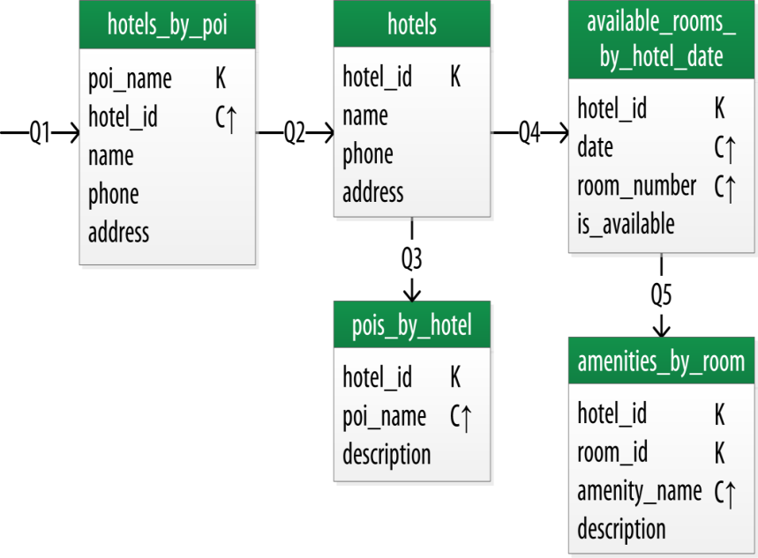
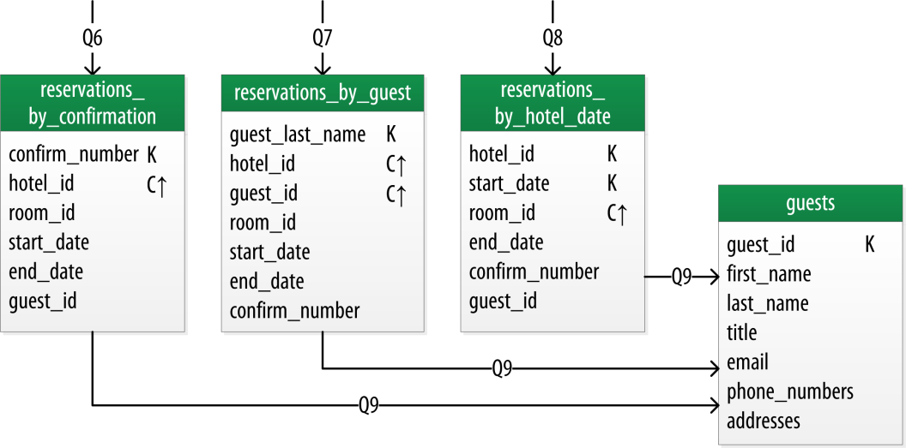
2 keyspacea:Hotel i Rezervacija

Slide 14
CREATE KEYSPACE hotel WITH replication =
{'class': 'SimpleStrategy', 'replication_factor' : 3};
CREATE TYPE hotel.address (
street text,
city text,
state_or_province text,
postal_code text,
country text );
CREATE TABLE hotel.hotels_by_poi (
poi_name text,
hotel_id text,
name text,
phone text,
address frozen<address>,
PRIMARY KEY ((poi_name), hotel_id) )
WITH comment = 'Q1. Find hotels near given poi'
AND CLUSTERING ORDER BY (hotel_id ASC) ;
CREATE TABLE hotel.hotels (
hotel_id text PRIMARY KEY,
name text,
phone text,
address frozen<address>,
pois text )
WITH comment = 'Q2. Find information about a hotel';
CREATE TABLE hotel.pois_by_hotel (
poi_name text,
hotel_id text,
description text,
PRIMARY KEY ((hotel_id), poi_name) )
WITH comment = 'Q3. Find pois near a hotel';
CREATE TABLE hotel.available_rooms_by_hotel_date (
hotel_id text,
date date,
room_number smallint,
is_available boolean,
PRIMARY KEY ((hotel_id), date, room_number) )
WITH comment = 'Q4. Find available rooms by hotel date';
CREATE TABLE hotel.amenities_by_room (
hotel_id text,
room_number smallint,
amenity_name text,
description text,
PRIMARY KEY ((hotel_id, room_number), amenity_name) )
WITH comment = 'Q5. Find amenities for a room';
CREATE KEYSPACE reservation WITH replication =
{'class':'SimpleStrategy', 'replication_factor' : 3};
CREATE TYPE reservation.address (
street text,
city text,
state_or_province text,
postal_code text,
country text );
CREATE TABLE reservation.reservations_by_confirmation (
confirm_number text,
hotel_id text,
start_date date,
end_date date,
room_number smallint,
guest_id uuid,
PRIMARY KEY (confirm_number) )
WITH comment = 'Q6. Find reservations by confirmation number';
CREATE TABLE reservation.reservations_by_hotel_date (
hotel_id text,
start_date date,
end_date date,
room_number smallint,
confirm_number text,
guest_id uuid,
PRIMARY KEY ((hotel_id, start_date), room_number) )
WITH comment = 'Q7. Find reservations by hotel and date';
CREATE TABLE reservation.reservations_by_guest (
guest_last_name text,
hotel_id text,
start_date date,
end_date date,
room_number smallint,
confirm_number text,
guest_id uuid,
PRIMARY KEY ((guest_last_name), hotel_id) )
WITH comment = 'Q8. Find reservations by guest name';
CREATE TABLE reservation.guests (
guest_id uuid PRIMARY KEY,
first_name text,
last_name text,
title text,
emails text,
phone_number text,
address frozen<address>,
confirm_number text )
WITH comment = 'Q9. Find guest by ID';

Slide 15
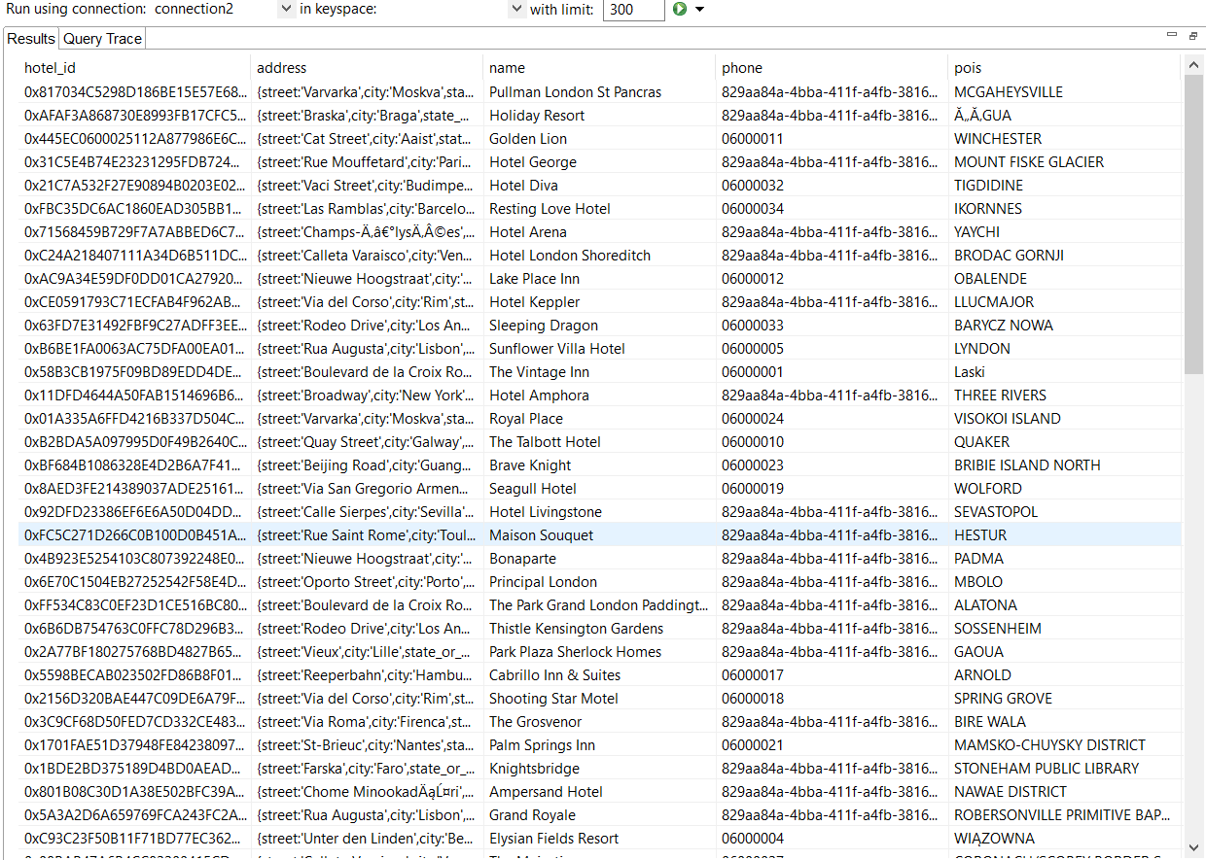
Neki upiti i rezultati…
PRVI UPIT
select*from hotel.hotels;

Slide 16
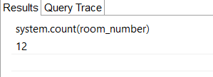
DRUGI UPIT
select count(room_number)
from hotel.available_rooms_by_hotel_date
where hotel_id='0x31C5E4B74E23231295FDB724AD578C02C4A723F4BA2B4AF99F129EC2F4B3AD41';

Slide 17

TREĆI UPIT
select amenity_name
from hotel.amenities_by_room
where room_number=101 and hotel_id='0xAFAF3A868730E8993FB17CFC59EF2C0568DE1DF40D09CA829ABDCB074EB9CF3F';

Slide 18
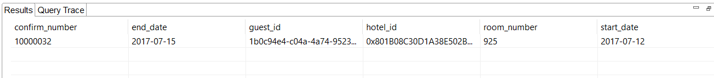
ČETVRTI UPIT
select*from reservation.reservations_by_confirmation
where confirm_number='10000032';
PETI UPIT
update reservation.reservations_by_guest
SET confirm_number='10000073'
WHERE hotel_id='0x27E1B189D78E6E5E6635234F11705A78A43F3FFBA994C0E5A82FCDFC7F86596D' and
guest_last_name='Bang' ;

Slide 19
KRAJ!

